Slide 1
DIAPORAMA 2A : Qui suis-je? Que suis-je?

Slide 2
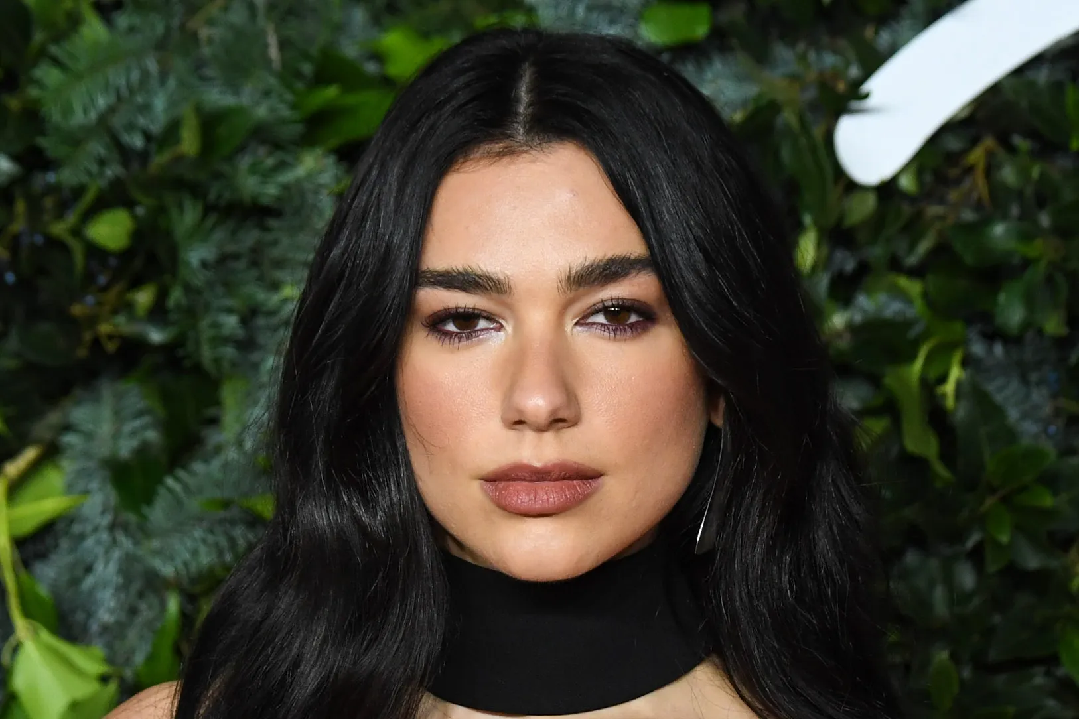
Notes:
Dua Lipa - chanteuse, auteure-compositrice

Slide 3
Notes:
Mr Beast - Vidéaste Web (YouTube)

Slide 4
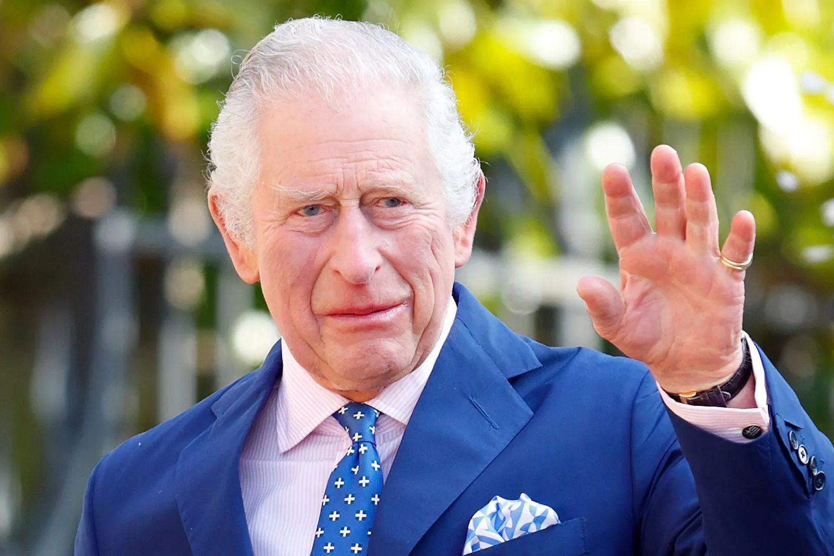
Notes:
Charles III - Monarque, roi du Canada

Slide 5
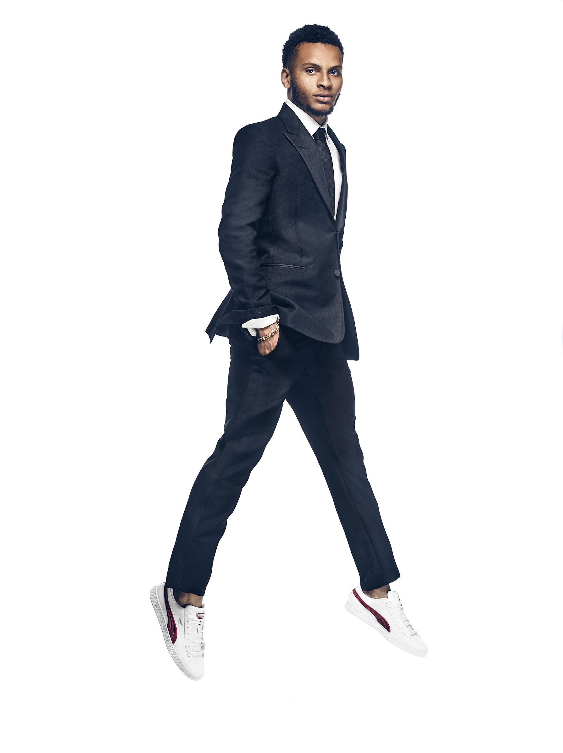
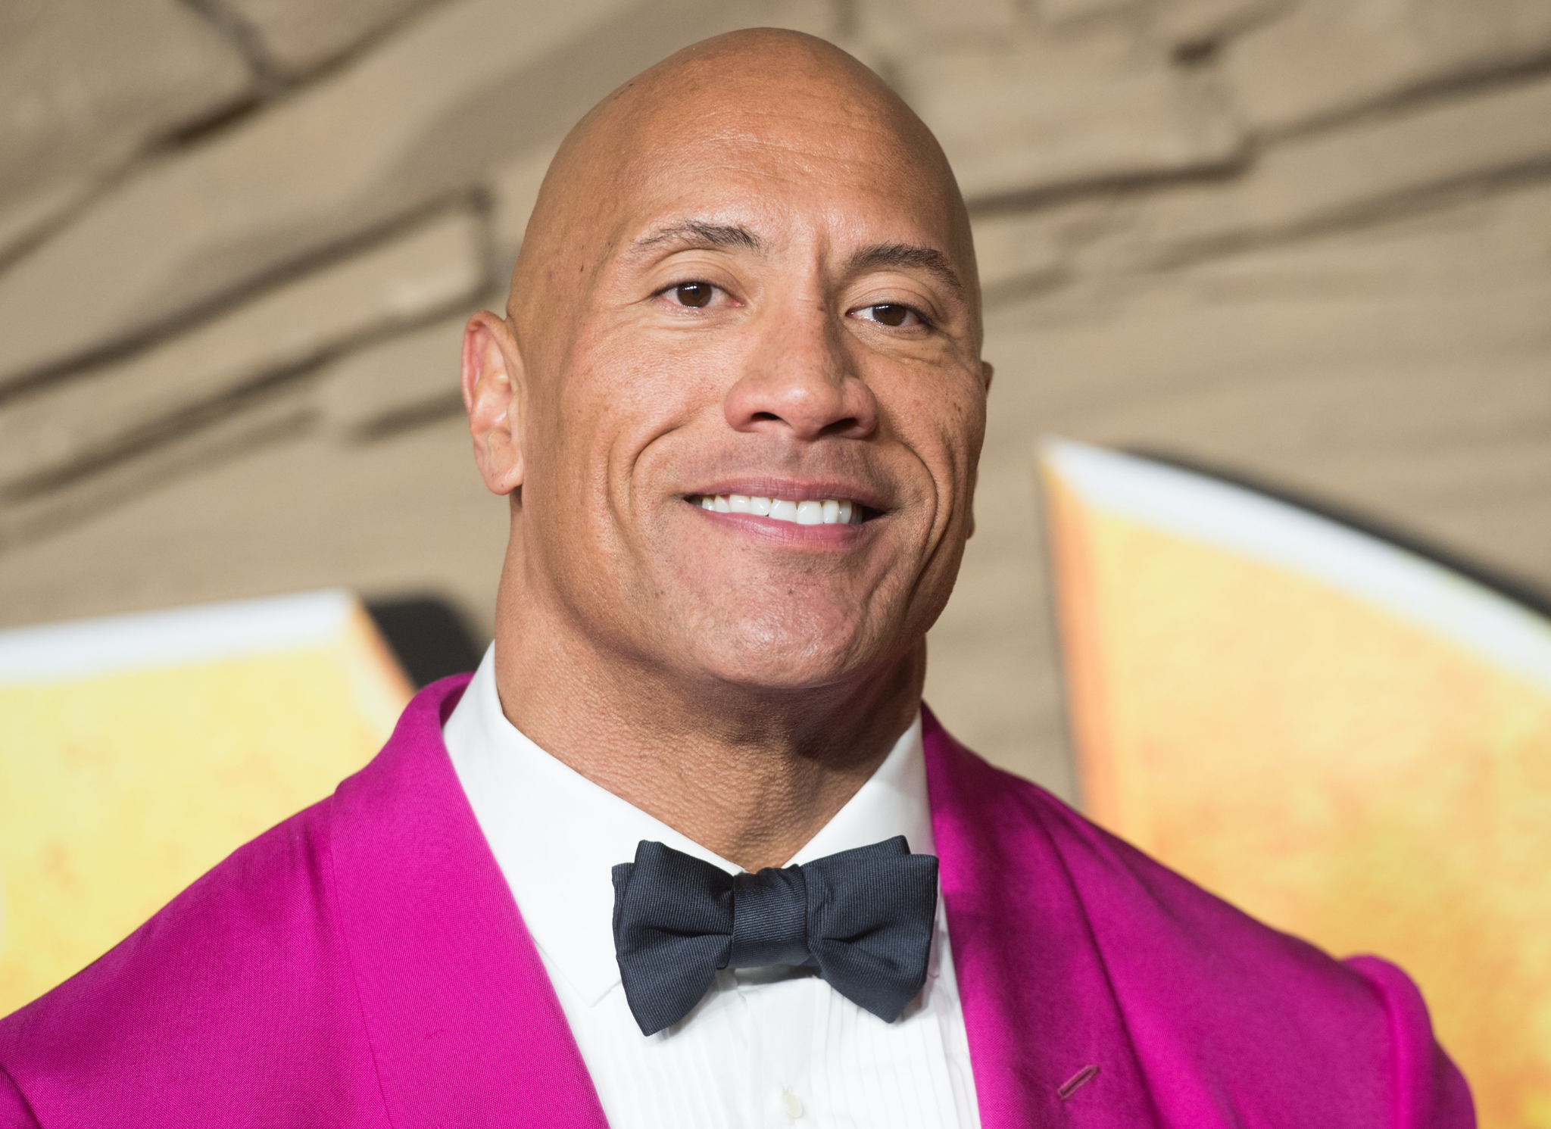
Notes:
Dwayne Johnson (The Rock) - Acteur, homme d'affaires et ancien catcheur professionnel américain.

Slide 6
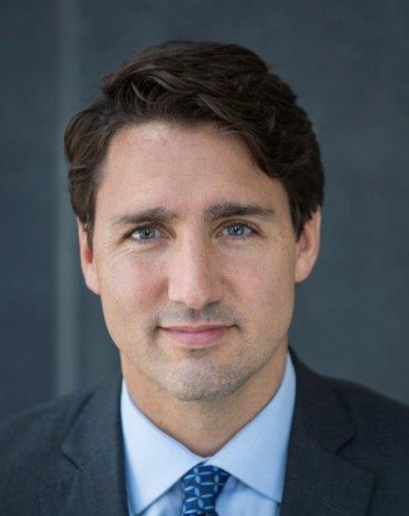
Notes:
Justin Trudeau - Premier ministre du Canada

Slide 7
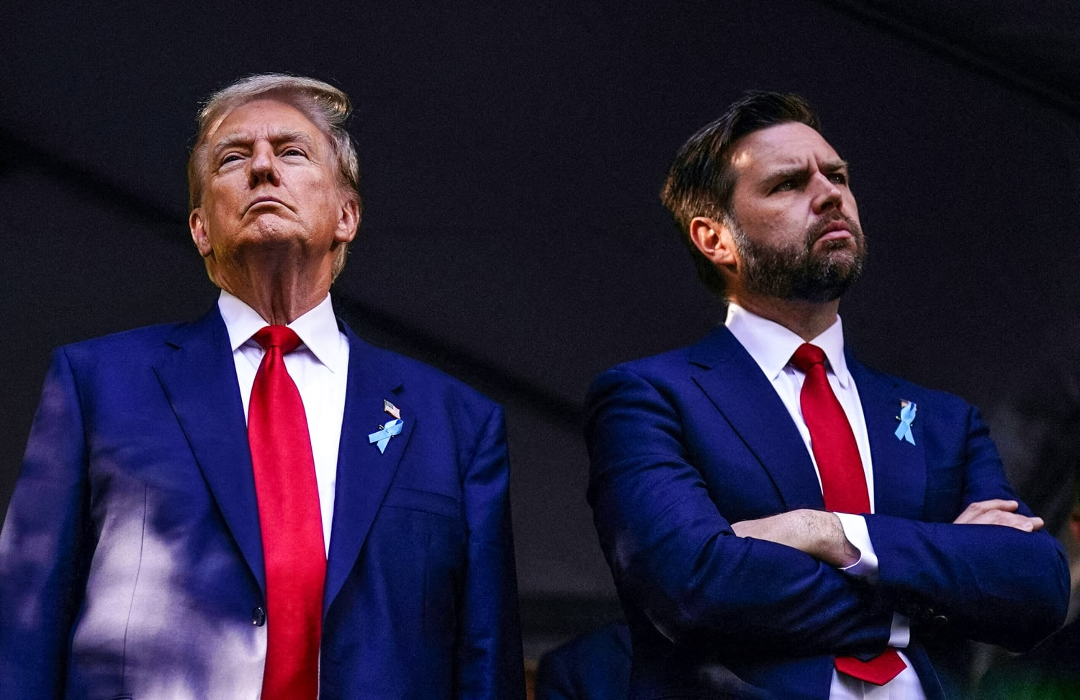
Notes:
Donald Trump et J.D. Vance - Président et vice-président des États-Unis

Slide 8
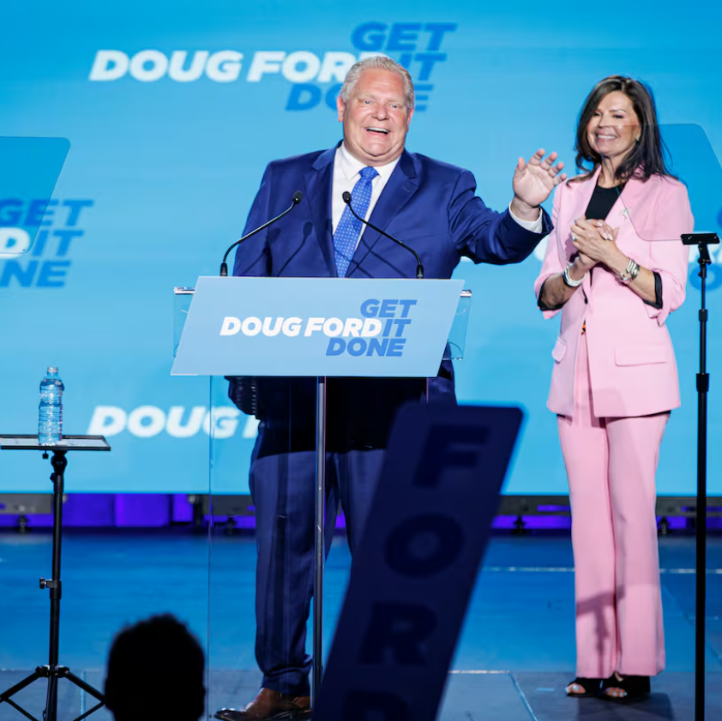
Notes:
Doug Ford – Premier ministre de l’Ontario; Chef du Parti progressiste-conservateur de l’Ontario

Slide 9
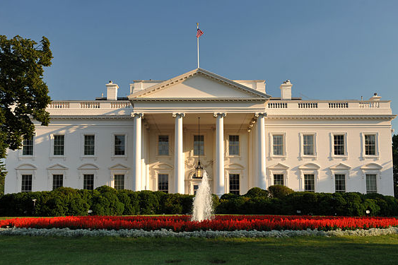
Notes:
La Maison Blanche

Slide 10
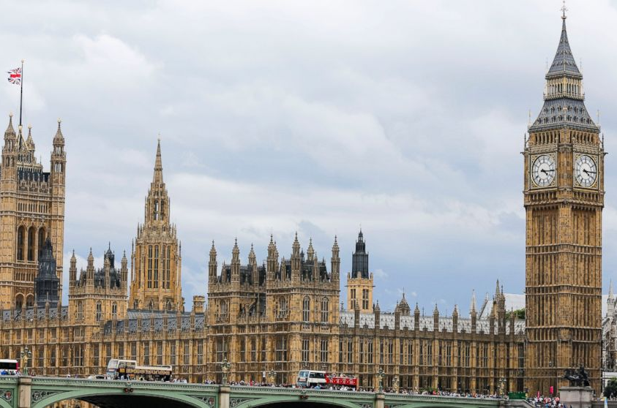
Notes:
Big Ben

Slide 11
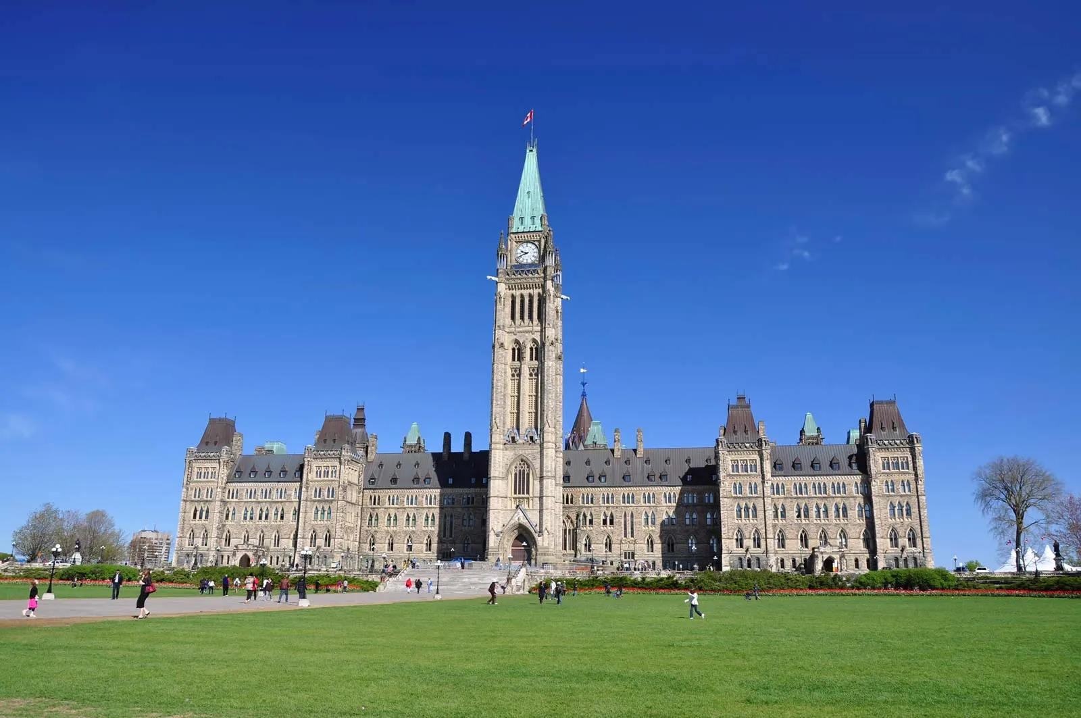
Notes:
Canadian Parliament

Slide 12
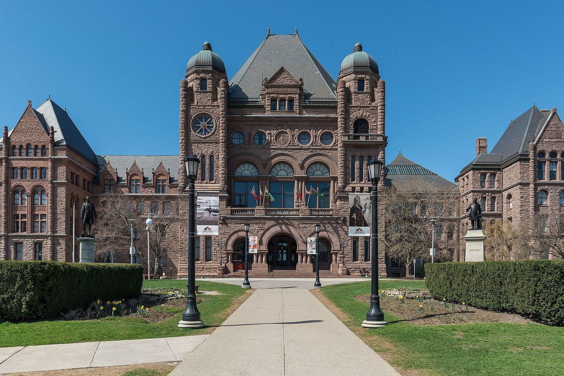
Notes:
L’édifice de l’Assemblée législative de l’Ontario

